Slide 1
Enseigner la
Course d’Orientation
Au collège
NIVEAU 1
Nicolas VERBOIS
PAF 2013-2014

Slide 2
Contenu du stage
Propositions de cycles, de progression, de SA…
    SA qui « marchent »… (même si parfois « chronophages »…)
Astuces concrètes qui fonctionnent!

Slide 3
Ma démarche
Comment s’organiser pour ne pas être débordé? Comment se rendre disponible pour aider les élèves?
Comment motiver les élèves?
Comment aider, réguler les élèves?
Comment éviter le phénomène « chasse aux œufs de pâques » (« t’as pas vu la 18 ?) ; Eviter le phénomène « petit train »?
Comment proposer une évaluation simple, concrète, en direct, qui révèle la réelle compétence de l’élève ?
Comment construire la compétence ? Ne pas avoir l’impression de faire la même chose? Par quel bout attaquer?
Partir de problématiques de terrain… (-> solutions)
OUI, MAIS elles sont nombreuses en CO!..
Causes: beaucoup de logistique, de matériel, de cartes, de correction… en plein air! Retour fréquents des élèves…
Causes: APSA « intellectuelles »… où en plus il faut courir… démotivation rapide face aux échecs… représentation négative..
Causes: élèves en échec… on ne les voit pas… on n’est pas avec eux…
Causes: groupes qui coopèrent, se suivent, explorent… élève- suiveur qui fait du demi-fond avec son super-copain super-fort…
Causes: note la semaine suivante, moins parlante pour l’élève… et surtout plus contraignante pour le prof
Causes: activité vaste… difficile (accompagner l’élève)…

Slide 4
Mais aussi…
Comment proposer un échauffement rapide, efficace et spécifique?
Comment faire pour que tous les élèves progressent? Notamment les élèves en difficulté?
Comment modifier la carte?
Comment organiser la sécurité? Quelles dispositions prendre?
Comment concevoir une SA?
Il pleut; Je n’ai pas d’installation spécifique: que faire?
Je n’y connais rien à la C.O: quelles connaissances de base?
Quel matériel utiliser?

Slide 5
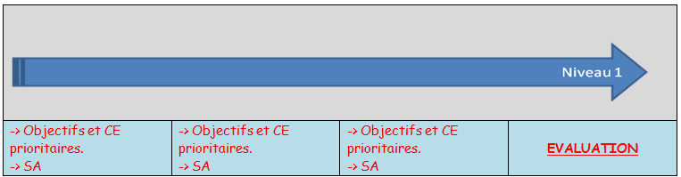
DONC il faut organiser les solutions!
=> Le fil conducteur du stage: vivre la progression de l’élève: découpage de cycle, CE prioritaires à tel moment , SA pertinentes et évaluation.
Et ponctuellement, zoom sur astuces, propositions de solutions…

Slide 6
DONC:
Les propositions de cycle, SA, contenus… pour un niveau 1… dans le document NIVEAU 1!
Les propositions de cycle, SA, contenus… pour un niveau 2… dans le document NIVEAU 2!
Les astuces, propositions de solutions aux différentes problématiques de terrain… dans le document ANNEXES!

Slide 7
Course d’Orientation
NIVEAU 1

Slide 8
Propositions pour un NIVEAU 1
(comment construire lA compétence nv1)

Slide 9

Concrètement, que doit savoir faire un ELEVE COMPETENT en fin de CYCLE 1?
-> enjeux: clarifier nos objectifs de cycle

Slide 10
A la fin du cycle nv1, l’orienteur GPS
L’élève pratique en sécurité dans un milieu variable.
Il se situe, se déplace sur les routes, chemins, sentiers en utilisant des objets particuliers comme point d’appui pour être plus précis.
Chaque intersection est un point de décision.
Il commence à être rapide s’il court entre 2 points de décision, et marche (voire s’arrête) pour prendre une décision ou chercher la balise.

Slide 11
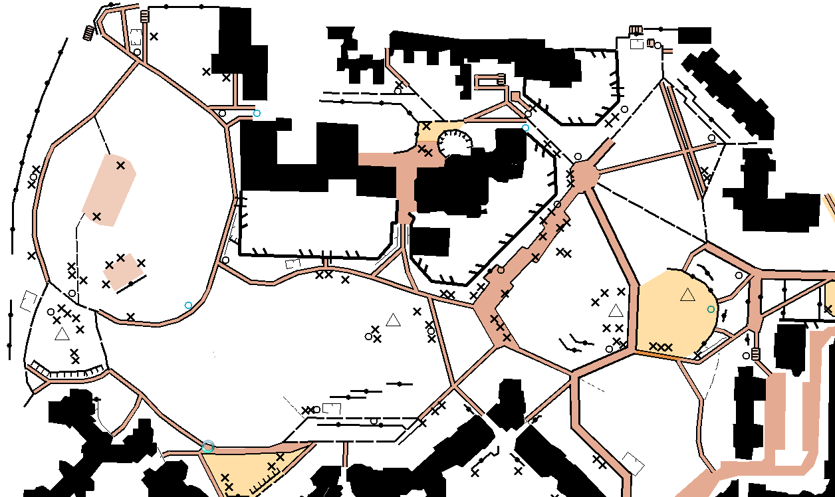

En groupe, il doit trouver des balise située à 4-5 points de décision (250m). (-> construction itinéraire)
Balises situées proche de lignes directrices, éventuellement sur objet particulier, proche d’autres balises (-> précision).
Idem pour poste 3
AVANT de partir:
Trace itinéraire.
Identifie points de décision (intersection).
Cherche points d’appuis (flèche orange).
Identifie le poste (ce qu’il cherche (en l’occurrence banc)
PENDANT le trajet-aller:
Court à allure moyenne entre les points de décision.
S’arrête aux intersections pour choisir une direction.
Vérifie point d’appui.
3
TRAJET RETOUR:
Court à allure moyenne (voire rapide) sans s’arrêter.
2
Idem pour poste 2
A L’APPROCHE du poste:
S’arrête.
Vérifie.
Poinçonne
1
Au RETOUR:
S’auto-corrige.

Slide 12
Comment construire son CYCLE nv1?
Comment ne pas avoir l’impression de toujours proposer la même chose du début à la fin? Par quel « bout » attaquer?
-> enjeux: construire progressivement la compétence de l’élève; proposer une évolution, stimulante pour l’élève…

Slide 13
Avant de répondre… petit mode d’emploi…

Slide 14
1) couper le cycle en petites étapes d’apprentissage (constat -> objectifs).
2) les variables sur lesquelles jouer (pour chaque petite étape).
3) les SA (pour chaque petite étape).
4) CE prioritaires et astuces. (pour chaque petite étape).

Slide 15

Niveau 1
Début de cycle
L’HISTOIRE des élèves… Où en sont-ils? Débutants! Quels obstacles? Pratiquer en sécurité dans un milieu ouvert. N’entre pas dans la carte.
Commençons par le début…
Début de cycle.
Donc OBJECTIFS:
MOTEUR: Orienter sa carte, se situer par rapport à 3 indices, se déplacer à l’aide de la carte dans la bonne direction et s’arrêter à un point de décision ou un point remarquable proche. METHODO & SOC: Règles de sécurité.

Slide 16

Donc OBJECTIFS:
MOTEUR: Orienter sa carte, se situer par rapport à 3 indices, se déplacer à l’aide de la carte dans la bonne direction et s’arrêter à un point de décision ou à un point de décision. METHODO & SOC: Règles de sécurité.
Jouer sur les VARIABLES
L’ORGANISATION:
Le prof attribue les parcours, gère le tableau de départ.
L’élève reporte les balises sur sa carte, se corrige.
Le prof a peu de temps pour réguler individuellement -> régulation collective
PRESSION TEMPORELLE:
- Simple limite de temps à ne pas dépasser. Très courte pour éviter les élèves qui « errent ».
Les POSTES:
Intersections routes, chemins.
Sur des points remarquables.
Proches du point de départ (1 ou 2 points de décision)
MILIEU d’évolution:
- Lieu « fermé »: l’idée étant de rentrer dans la carte, pas besoin de grands espaces ouverts… permet aussi de faire fonctionner les élèves seuls (enceinte du collège, du stade..)
LA CARTE:
- Carte ultra-simplifiée (route, chemin, quelques points remarquables comme les bâtiments)

Slide 17
Donc OBJECTIFS:
MOTEUR: Orienter sa carte, se situer par rapport à 3 indices, se déplacer à l’aide de la carte dans la bonne direction et s’arrêter à un point de décision ou à un point de décision. METHODO & SOC: Règles de sécurité.
Quelles SA?
Le PHOTOGRAPHE
REPERAGE GUIDE
Parcours en ETOILE
(Cf plus haut pour les cartes et les postes)

Slide 18
Les CE prioritaires
Donc OBJECTIFS:
MOTEUR: Orienter sa carte, se situer par rapport à 3 indices, se déplacer à l’aide de la carte dans la bonne direction et s’arrêter à un point de décision ou à un point de décision. METHODO & SOC: Règles de sécurité.
Petits trucs…
Parler aux élèves le langage CO: en montrant un bâtiment, on leur parle de rectangle noir par exemple. Leur faire traduire en permanence la légende.
Expliquer que la carte est une photo prise du ciel par un hélicoptère.
Se dessiner sur la carte, dessiner tous ses déplacements.
Dessiner un petit bonhomme (ou une flèche) sur le pouce.
Leur demander en permanence de vérifier leur position par 3 indices (2 devant, 1 derrière) qu’ils voient « en vrai » et sur la carte.
Etre intransigeant sur le respect des consignes de sécurité et notamment des limites de temps (pénalités, voire sanctions…).
Acquisitions principales:
Connaitre la légende relative aux routes, chemins, bâtiments notamment.
Comprendre que la carte est une représentation « vue du ciel » du terrain.
Orienter en permanence sa carte.
Se situer sur la carte en permanence avec son pouce.
Vérifier son emplacement grâce à 3 indices.
Respecter les consignes de sécurité (limite de temps, zone d’évolution).

Slide 19
SA: REPERAGE Guidé
Objectif principal: L’idée est d’explorer, de repérer les lignes d’arrêt, les zones interdites (sécurité) et de donner à tous les bases de l’orientation (orientation).
Préparation:
Se préparer un itinéraire qui permettra d’identifier les lignes d’arrêt, les zones dangereuses… et permettra aussi de poser des questions « orientation » aux élèves (Cf diapo suivante).
Déroulement:
On se déplace tous ensemble pour découvrir le terrain de jeu.
Chaque élève a une carte (si possible simplifiée: routes, chemins, points remarquables…)
Lors du déplacement, les élèves doivent dessiner leur trajet sur la carte et être prêt à être interpellés par le prof.
2 équipes dans la classe. Compétition entre celles-ci.
  On questionne un élève, en alternant les 2 équipes. S’il répond juste 1 point, sinon, la question peut-être posée à l’autre équipe…

Slide 20
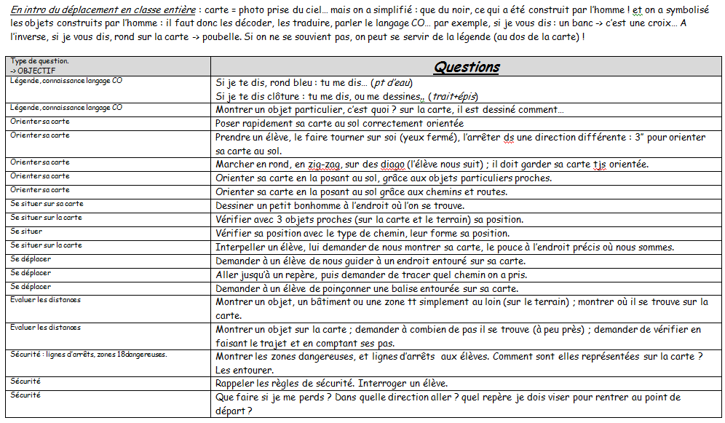
Exemple de questions..

Slide 21
SA: Parcours en ETOILE
Objectif principal: Sur des parcours courts, « à vue… » "permettre à des élèves pratiquant seul de se situer, d’orienter leur carte, partir dans la bonne direction et trouver une balise proche.
Préparation:
Parcours de 1 balise. Beaucoup de parcours.
Balise placées proches, sur intersection ou point remarquable (angle bâtiment par exemple).
Une carte-mère avec toutes les balises.
Carte simplifiée (route, chemin, point remarquable), sur laquelle les élèves reporteront les balises qu’ils doivent trouver.
  1 par élève!
Un tableau de correction.
Déroulement: Cf diapo suivante.

Slide 22
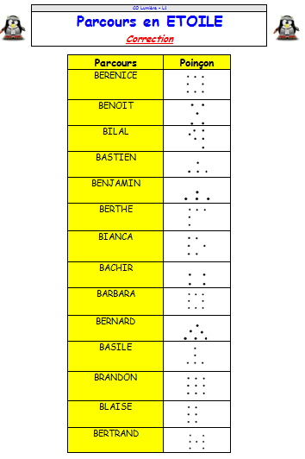
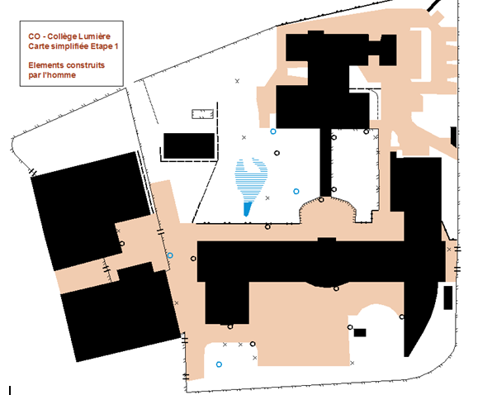
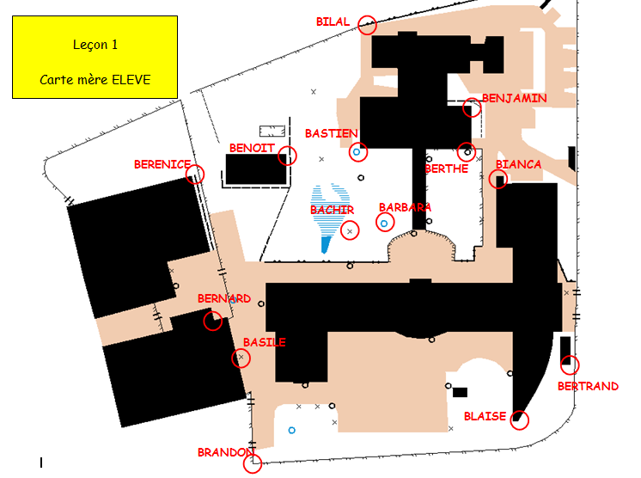
Le prof attribue les parcours: « Suzon, tu vas faire le parcours BLAISE ». Elle repère sur la carte-mère, la balise « BLAISE ».
Puis, Suzon reporte sur sa carte la balise « BLAISE » et part.
A son retour, elle s’auto-corrige grâce au tableau de correction

Slide 23
SA: Le PHOTOGRAPHE
Objectif principal: Faire le lien entre des éléments simples de la carte et du terrain pour se diriger jusqu’à un point remarquable.
Préparation: (Cf diapo suivante)
Préparer beaucoup de parcours.
Un parcours, c’est une carte avec une pastille jaune qui masque un élément de la carte.
  Au verso, il y a 6 photos, dont celle de l’élément masqué par la pastille. (l’élève devra se rendre à l’endroit de la pastille, et déterminer laquelle de ces 6 photos a été prise ici).
Déroulement:
L’élève pioche un parcours photographe. PUIS…

Slide 24
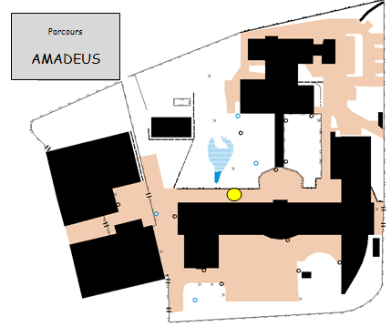
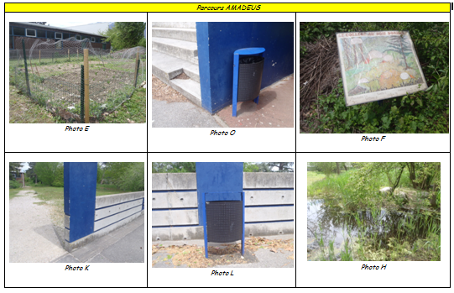
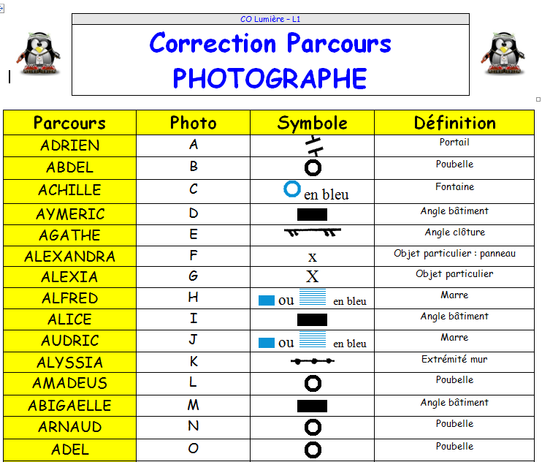
L’élève se rend au niveau de la pastille jaune.
Il cherche au verso de son parcours, quelle photo a été prise.
Il pense que c’est la photo L: il note « L » sur son carton de contrôle et ajoute dans la colonne symbole un rond puisque c’est une poubelle.
A son retour, il corrige ou se fait corriger par le prof.

Slide 25
Niveau 1
Début de cycle
L’HISTOIRE des élèves… Où en sont-ils? Trouvent balises situées à 1 (voire 2) pts de décision du départ (routes, chemins). Quels obstacles? S’éloigner davantage du pt de départ d’un pt de vue affectif, mais aussi « orientation » (plus de pts de décision) Reviennent souvent, parfois avec des erreurs. Dc besoin de bp de régulation.
Poursuivons…
2ème phase du cycle.
Donc OBJECTIFS:
MOTEUR: (Sur des parcours de 1, voire 2 balises), suivre un déplacement sur route et chemin avec 2 ou 3 pts de décision (les intersections). METHODO & SOC: Construire une autonomie de fonctionnement, pour libérer le prof des tâches organisationnelles (correction, choix des parcours, gestion du tableau de départ).

Slide 26
Donc OBJECTIFS:
MOTEUR: (Sur des parcours de 1, voire 2 balises), suivre un déplacement sur route et chemin, avec 2 ou 3 pts de décision(les intersections). METHODO & SOC: Construire une autonomie de fonctionnement, pour libérer le prof des tâches organisationnelles (correction, choix des parcours, gestion du tableau de départ).
Jouer sur les VARIABLES
L’ORGANISATION:
Vers une auto-organisation!
Le prof attribue les parcours, OU fonctionnement simple permettant à l’élève de choisir son parcours.
L’élève gère le tableau de départ.
L’élève reporte les balises sur sa carte, se corrige.
MILIEU d’évolution:
- Espace « découvert » (type parc urbain, avec allée, chemins, sentiers).
PRESSION TEMPORELLE:
- Simple limite de temps à ne pas dépasser.
Les POSTES:
Intersections routes, chemins, sentiers.
A 2, 3 points de décision du point de départ.
LA CARTE:
- Carte simplifiée (route, chemin, sentiers)

Slide 27
Donc OBJECTIFS:
MOTEUR:(Sur des parcours de 1, voire 2 balises), suivre un déplacement sur route et chemin, avec 2 ou 3 pts de décision(les intersections). METHODO & SOC: Construire une autonomie de fonctionnement, pour libérer le prof des tâches organisationnelles (correction, choix des parcours, gestion du tableau de départ).
Quelles SA?
PARCOURS JALONNE
REPERAGE GUIDE (si nouveau milieu)
GPS
Parcours en AILE DE PAPILLON
(Cf plus haut pour les cartes et les postes)
ROAD-BOOK

Slide 28

Les CE prioritaires
Donc OBJECTIFS:
MOTEUR: (Sur des parcours de 1, voire 2 balises), suivre un déplacement sur route et chemin, avec 2 ou 3 pts de décision(les intersections). METHODO & SOC: Construire une autonomie de fonctionnement, pour libérer le prof des tâches organisationnelles (correction, choix des parcours, gestion du tableau de départ).
Donc OBJECTIFS:
MOTEUR: Orienter sa carte, se situer par rapport à 3 indices, se déplacer à l’aide de la carte dans la bonne direction et s’arrêter à un point de décision. METHODO & SOC: Règles de sécurité.
Petits trucs…
Demander aux élèves de repérer et de s’arrêter à chaque intersection.
Demander aux élèves à chaque intersection de compter le nombre de « branches » « en vrai », et comparer aux nombre de branche sur le terrain.
Sur le trajet, ne pas hésiter à s’arrêter sur des intersections en leur demandant de compter le nombre et le type (route, chemin, sentier?) de « branches ».
Construire une autonomie de fonctionnement (gestion des départs, choix des parcours, correction) de l’élève afin de se libérer des tâches organisationnelles.
Acquisitions principales:
Fonctionner comme un GPS, c’est-à-dire:
Connaitre la légende relative aux routes, chemins, sentiers, bâtiments.
Différencier « en vrai » et sur la carte routes, chemins, sentiers…
Considérer chaque intersection comme un point de décision (les repérer et s’y arrêter!).
Vérifier sa position à chaque intersection en comptant le nombre de branches de cette intersection.
Choisir la bonne direction en orientant sa carte et en comptant les « branches ».

Slide 29
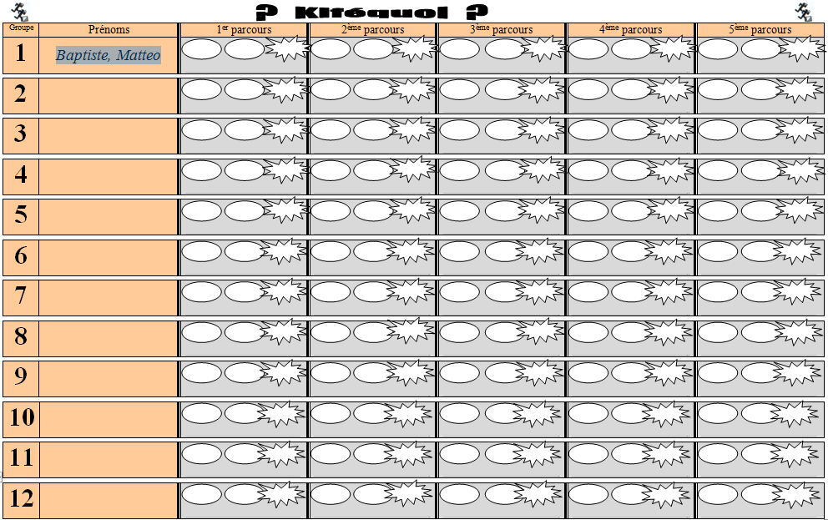
SA: Parcours en AILE DE PAPILLON
9h02
9h11
11
MESSI
Objectif principal: Sur des parcours un peu plus longs, commencer à construire le « GPS » de l’élève… C’est-à-dire: A chaque intersection, s’arrêter et choisir la bonne direction.
Préparation:
Parcours de 2 balises.
  Balises placées à 2, 3 points de décision du départ, sur intersections.
Carte ultra-simplifiée (route, chemin, sentier). -> contraindre l’élève à se déplacer grâce aux lignes directrices simples et aux intersections.
Une carte-mère, un tableau de correction..
Un tableau de départ (le « Kiféquoi? »-> Cf animation.
Déroulement::
L’élève reporte sur sa carte les balises du parcours.
Avant de partir, il note sur le tableau de départ son heure de départ, son parcours .
  A son retour: note son heure d’arrivée et le temps total. Puis il s’auto-corrige.

Slide 30
SA: GPS
Objectif principal: Construire le « GPS » de l’élève, c’est-à-dire: A chaque intersection, s’arrêter et choisir la bonne direction en suivant des indications précises (verbaliser ses choix de direction).
Préparation:
Préparer des parcours GPS, c’est-à-dire une description de l’itinéraire menant à la balise. (Cf diapo suivante)
  Parcours GPS avec peu de points de décisions (2, 3) pour aller à la balise.
  Parcours GPS de différents niveaux (Force 1, F2 et F3).
Une carte simplifiée (routes, chemins, sentiers uniquement).
Déroulement::
-> 3 temps de travail:
  FORCE 1: Suit le GPS: part sans carte; suit simplement les indications du GPS -> c’est donc de la lecture et de l’observation pour trouver la balise.
  PUIS FORCE 2: même type de parcours que F1 MAIS trace sur sa carte l’itinéraire avant de partir et laisse le GPS au départ.
  PUIS F3 (idem F2 en plus long).

Slide 31
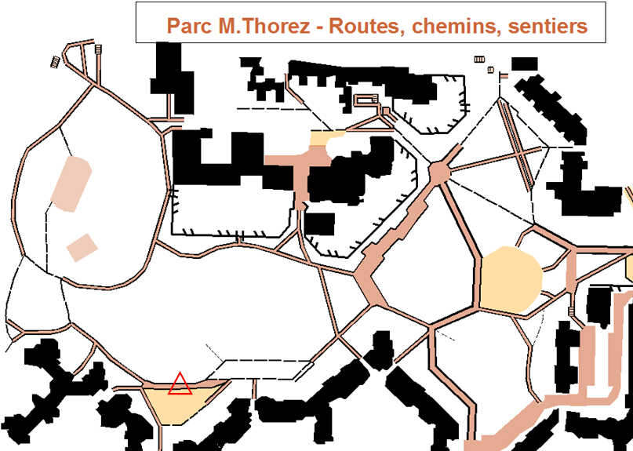
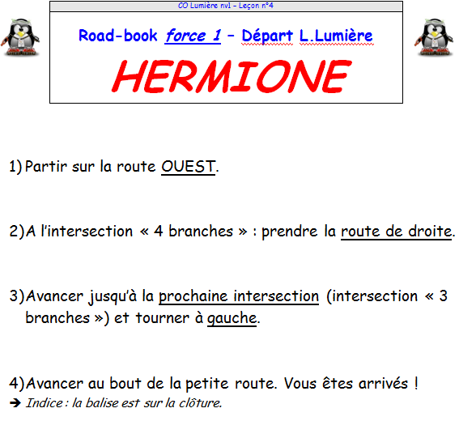
Exemple de GPS:
GPS

Slide 32
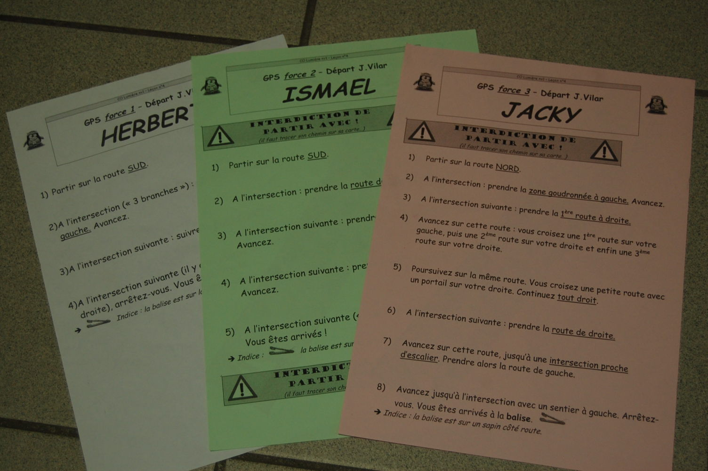
Des parcours GPS de différentes « forces » pour proposer une évolution aux élèves:

Slide 33
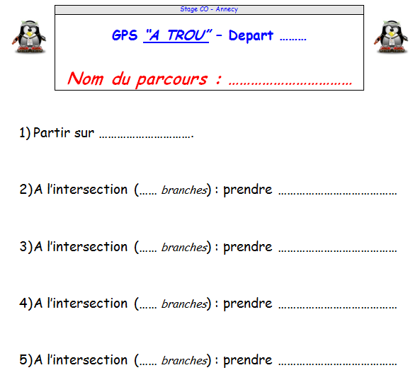
Variante: le GPS « à trou »:
AVANT DE PARTIR:
. L’élève repère sur la carte-mère la balise qu’il doit trouver.
. A partir de cette carte-mère, il écrit son propre GPS (sur le modèle « à trou »).
PUIS:
. Il part chercher la balise en lisant son GPS.

Slide 34
Variante: le GPS avec un guide et un suiveur-traceur:
PAR 2:
LE GUIDE:
. Lit le GPS force 1 et guide don son partenaire à la balise (uniquement en lisant le GPS).
LE SUIVEUR:
. Trace sur sa carte l’itinéraire emprunté par son partenaire et doit entourer le lieu de la balise.
Intérêt: les 2 travaillent! Et n’ont pas les mêmes choses à faire.

Slide 35
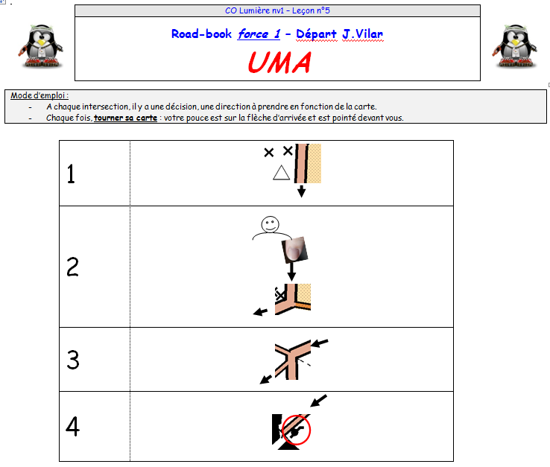
SA: ROAD-BOOKS
Objectif principal: Construire le « GPS » de l’élève. A chaque intersection, s’arrêter et choisir la bonne direction en orientant sa carte.
Préparation: (Cf animation)
Parcours « Road-book » de différents nv.
Déroulement::
Suivre le road-book en s’arrêtant à chaque intersection pour choisir la bonne direction en fonction du « morceau » de carte.
Orienter sa carte en plaçant son pouce sur la flèche par laquelle on arrive.

Slide 36
Le Road-Book « PHOTO »
Pour simplifier (ou pour débuter sur ces road-books), un idée:
Déroulement::
Le principe est le même, mais les morceaux de carte sont remplacées par des photos!
  (-> donc on se consacre davantage sur la lecture du milieu et l’orientation du document et sur le fait de s’arrêter à chaque intersection pour prendre une décision, c’est-à-dire une direction)…
Suivre le road-book en s’arrêtant à chaque intersection pour choisir la bonne direction en fonction du « morceau » de carte.
Orienter sa photo en plaçant son pouce sur la flèche par laquelle on arrive.

Slide 37
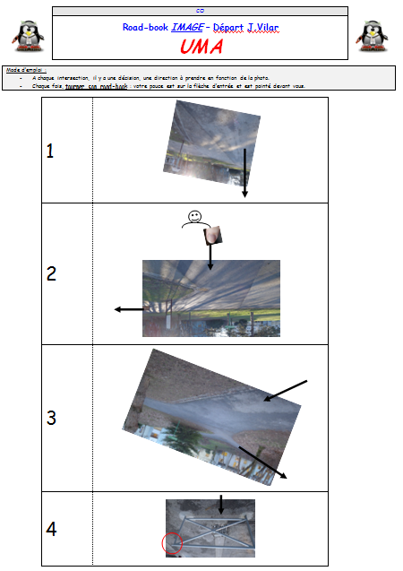
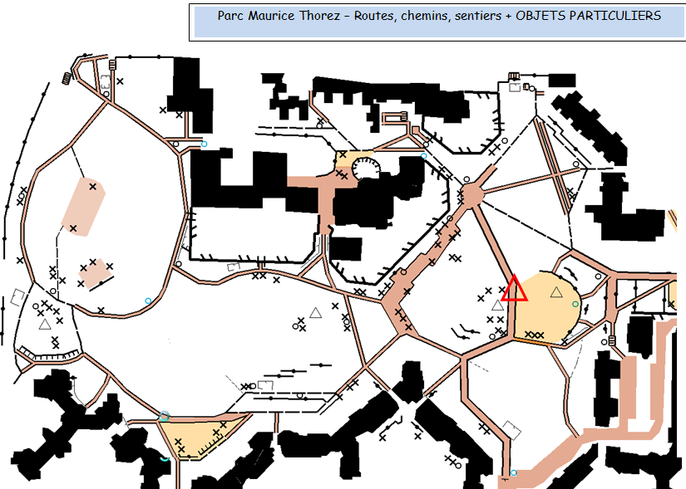
Exemple de Road-book image:
L’élève lit son Road-book: à chaque intersection, tourne la photo dans « le bon sens » et se dirige en fonction des flèches.

Slide 38
SA: PARCOURS-JALONNE
Objectif principal: Construire le « GPS » de l’élève. Suivre un parcours sur le terrain, et sur la carte (relation terrain VERS carte).
Préparation:
Différents petits parcours jalonné sur le terrain (au préalable) avec plots ou rubalise.
Consignes::
Les élèves suivent en trottinant le parcours et doivent tracer sur leur carte l’itinéraire réalisé.
(Rq: Peut servir d’échauffement…)

Slide 39
Niveau 1
Début de cycle
L’HISTOIRE des élèves… Où en sont-ils? Commencent à être en réussite sur des postes à 2, 3 pts de décision, en restant sur routes et chemins. Quels obstacles? Erreurs persistent par manque de précision (lecture peu fine, approximation, volonté d’aller vite). Ou choix de parcours trop difficile. Démotivation. Pas d’analyse de ses échecs.
Poursuivons…
3ème phase du cycle.
Donc OBJECTIFS:
MOTEUR: Suivre un déplacement précis (en enchainant 2 ou 3 pts de décision), en identifiant des points d’appuis comme les objets particuliers, en se déplaçant sur les sentiers parfois peu visibles. METHODO & SOC: S’engager sur un parcours adapté à son niveau; chercher à progresser en analysant ses erreurs.

Slide 40
Donc OBJECTIFS:
MOTEUR: Suivre un déplacement précis (en enchainant 2 ou 3 pts de décision), en identifiant des points d’appuis comme les objets particuliers, en se déplaçant sur les sentiers parfois peu visibles. METHODO & SOC: S’engager sur un parcours adapté à son niveau; chercher à progresser en analysant ses erreurs.
Jouer sur les VARIABLES
Les POSTES:
Intersections routes, chemins, sentiers. Sur des objets particuliers.
3, 4 points de décision.
Parfois proches les uns des autres, ou avec des leurres
PRESSION TEMPORELLE:
Limite de temps à ne pas dépasser.
Ponctuellement, mettre les élèves en situation de compétition, défi pour stimuler leur motivation.
MILIEU d’évolution:
- Espace « découvert » type parc urbain.
LA CARTE:
- Carte simplifiée (routes, chemins, sentiers) + les objets particuliers.

Slide 41
Donc OBJECTIFS:
MOTEUR: Suivre un déplacement précis en enchainant 2 ou 3 pts de décision, en identifiant des points d’appuis comme les objets particuliers, en se déplaçant sur les sentiers. METHODO & SOC: S’engager sur un parcours adapté à son niveau; chercher à progresser en analysant ses erreurs.
Quelles SA?
Le CARTOGRAPHE
Les LEURRES
SUIVI d’ITINERAIRE
Parcours en AILE DE PAPILLON
(Cf plus haut pour les cartes et les postes)
NIDS de BALISES

Slide 42
Les CE prioritaires
Donc OBJECTIFS:
MOTEUR: Suivre un déplacement précis (en enchainant 2 ou 3 pts de décision), en identifiant des points d’appuis comme les objets particuliers, en se déplaçant sur les sentiers parfois peu visibles. METHODO & SOC: S’engager sur un parcours adapté à son niveau; chercher à progresser en analysant ses erreurs.
Petits trucs…
Parler aux élèves le langage CO: en montrant une poubelle, leur demander ce que c’est! Une poubelle? Non! C’est un rond!
Lorsqu’on a le temps, avant de faire partir un groupe, lui demander de verbaliser son itinéraire; notamment les objets qu’ils ont croiser et s’ils se trouvent à droite ou à gauche.
Parler du feu tricolore, voire le dessiner sur la carte en vert quand l’élève peut courir, orange quand il doit ralentir, rouge quand il doit s’arrêter.
Acquisitions principales:
Connaitre la légende relative aux objets particuliers.
Repérer sur le terrain et la carte, les objets particuliers qui se trouvent sur leur itinéraire (points d’appuis). Vérifier qu’ils existent bien sur la carte et sur le terrain.
Différencier 2 objets proches de par leur emplacement: droite ou gauche, plus ou moins proche du chemin. Identifier la définition du poste.
Repérer les sentiers peu visibles sur la carte et le terrain.
Prendre son temps: ralentir voire s’arrêter au niveau des points de décisions et surtout à l’approche du poste.

Slide 43
SA: Parcours en AILE DE PAPILLON
Objectif principal: Sur des parcours un petit peu plus longs, construire un itinéraire court et PRECIS en utilisant essentiellement routes, chemins, sentiers, mais aussi les objets particuliers comme point d’appui.
Préparation:
Parcours de 2 balises (-> aile de papillon). Beaucoup de parcours.
Balises placées à 3, 4 points de décision.
  Sur des objets particuliers, ou sur des intersections peu évidentes.
Carte simplifiée (route, chemin, point remarquable et objets particuliers). 1 par élève!
Une carte-mère.
Un tableau de correction.
Déroulement:: (Cf précédemment, parcours en étoile et en aile de papillon)

Slide 44
SA: Les NIDS de BALISE
Objectif principal: A l’approche du poste, être précis pour trouver la « bonne » balise.
Préparation:
Sur la carte-mère, plusieurs balises placées proches les unes des autres (nids de balises) dans certaines zones.
Ensuite, 2 possibilités d’organisation: (Cf diapo suivante)
  Parcours en aile de papillon ( 2 balises): la 1ère balise est dans un nid de balise et la 2ème est dans un autre nid de balise.
  OU parcours dans un seul nid de balise: les élèves doivent poinconner toutes les balises sans erreur.
Une carte-mère.
Un tableau de correction.
Carte simplifiée (route, chemin, point remarquable et objets particuliers). 1 par élève!
Déroulement::
L’élève reporte sur sa carte les balises du parcours donné par le prof.
Au retour, il s’auto-corrige.

Slide 45
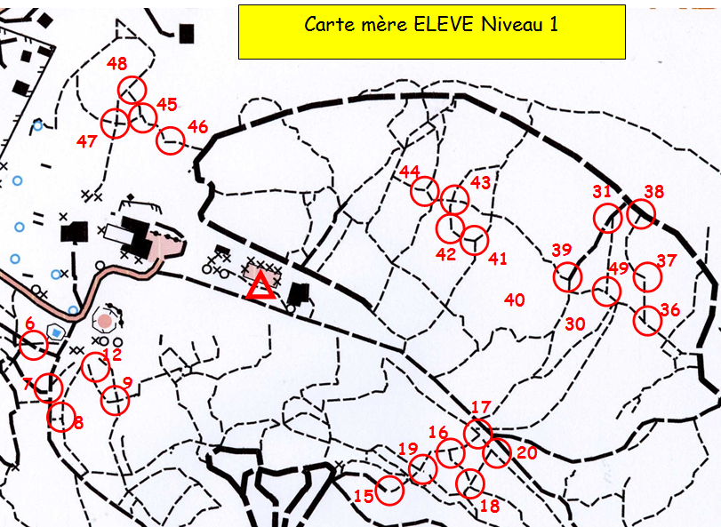
La carte-mère avec des nids de balises
  1ère option: Parcours en aile de papillon ( 2 balises): la 1ère balise est dans un nid de balise et la 2ème est dans un autre nid de balise.
2ème option: Parcours dans un seul nid de balise: les élèves doivent poinconner TOUTES les balises SANS erreur.

Slide 46
SA: Les LEURRES
Objectif principal: A l’approche du poste, être précis.
Préparation:
Préparer une carte-mère avec des leurres (c’est-à-dire, entourés sur la carte, mais n’existant pas sur le terrain et proches d’autres balises réelles).
Carte route, chemin, sentier + objets particuliers.
Un tableau de départ , un tableau de correction.
Puis concevoir des parcours de 4 postes:
  Sur ces parcours il y a 0, 1 ou 2 leurres, les élèves ne connaissent pas le nombre exact).
Déroulement:
En réalisant son parcours, si l’élève estime que le poste entouré n’existe pas, donc qu’il s’agit d’un leurre… il note sur son carton de contrôle (« LEURRE ») à la place du poinçon.

Slide 47
SA: SUIVI d’ITINERAIRE
Objectif principal: Etre précis tout au long de son itinéraire, en utilisant notamment les objets particuliers situés sur son itinéraire (point d’appui), en repérant les sentiers moins visibles.
Préparation: (Cf diapo suivante)
Créer plusieurs suivis d’itinéraire: sur carte « routes-chemins- sentiers-objets particuliers », surligner un itinéraire qui passe par 2 balises.
  L’emplacement précis des balises n’est pas noté; ce sera aux élèves de suivre précisément le trajet, d’explorer les objets situés « pile » sur cet itinéraire pour trouver les balises.
  2 niveaux de suivi d’itinéraire:
    Force 1: sans piège.
    Force 2: avec piège, l’itinéraire surligné passe proche d’autres balises.
Déroulement::
Les élèves partent avec leur suivi d’itinéraire et savent donc au départ qu’ils doivent suivre très précisément le sur - lignage (au risque de s’en éloigner et de ne pas trouver les balises ou d’en trouver d’autres qui ne sont pas sur leur parcours); ils savent également qu’ils ont 2 balises à trouver, qu’ils doivent les resituer précisément sur leur carte; ils savent enfin que les balises sont placées sur des objets particuliers.
Temps limite = 10 minutes.

Slide 48
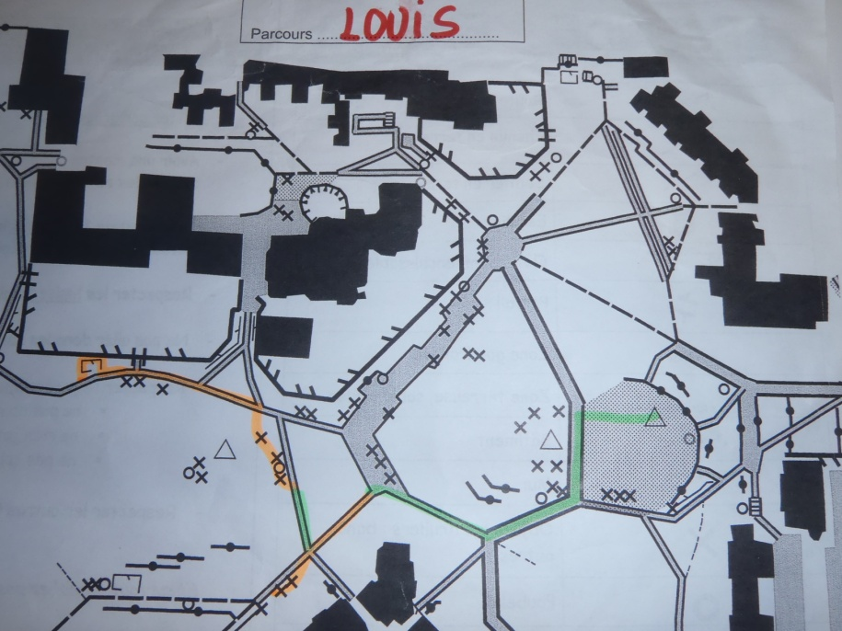
Remarque:
Des zones vertes où les élèves peuvent courir car pas de balise. Zone orange: il faut ralentir, explorer les objets particuliers surlignés car une balise s’y trouve!
Il y a 2 zones orange sur le parcours donc 2 balises à trouver et à replacer sur sa carte.
PRECIS pour ne pas rater la balise située sur le banc
PRECIS pour ne pas poinçonner la balise placée sur ce banc! (piège)

Slide 49
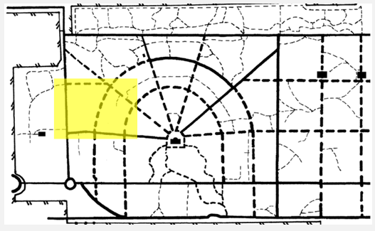
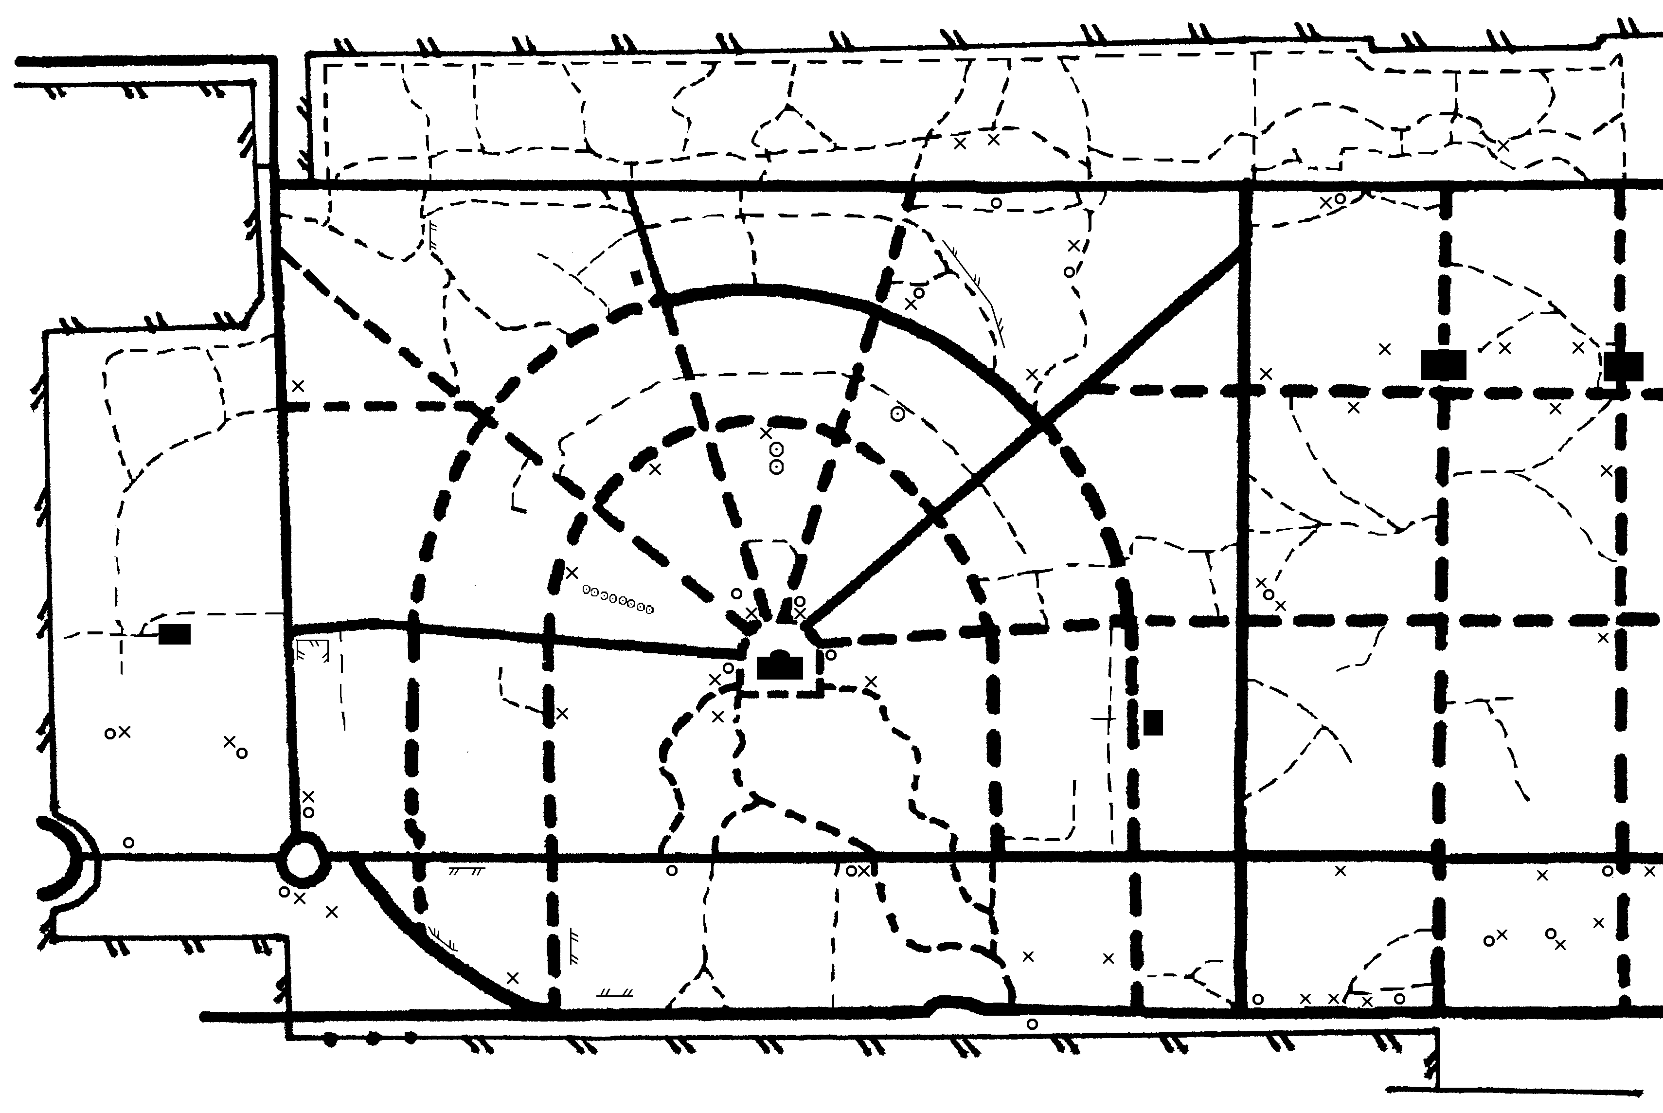
SA: Le CARTOGRAPHE
Objectif principal: Apprendre la légende relative aux objets particuliers. Etre précis grâce aux objets particuliers.
Préparation:
Les élèves ont des cartes « routes-chemins-sentiers » et une zone en responsabilité (celle en jaune).
Une carte « routes-chemins-sentiers + objets particuliers » complète, qui fera office de correction.
Déroulement::
Les élèves doivent explorer leur « zone jaune », trouver les objets particuliers et les replacer sur leur carte en utilisant le bon symbole.
Au retour, c’est le prof qui corrige grâce à la carte complète.

Slide 50
Niveau 1
Début de cycle
L’HISTOIRE des élèves… Où en sont-ils? Deviennent plus précis, commettent moins d’erreurs grossières lorsqu’ils suivent un itinéraire. Quels obstacles? Suivent, mais ne construisent pas un itinéraire (choix). Ne s’engagent pas toujours sur un parcours adapté à leur niveau. Hétérogénéités se creusent! Réussite et motivation pour les meilleurs; imprécision, indécision, démotivation pour les autres.
Enfin…
Dernière phase du cycle.
Donc OBJECTIFS:
MOTEUR: Construire un déplacement précis et suffisamment rapide. METHODO & SOC: Démarche de coopération, d’entraide pour aider les élèves en difficulté.

Slide 51
Donc OBJECTIFS:
MOTEUR: Construire un déplacement précis et suffisamment rapide. METHODO & SOC: Démarche de coopération, d’entraide pour aider les élèves en difficulté.
Jouer sur les VARIABLES
PRESSION TEMPORELLE:
Limite de temps à ne pas dépasser.
Les POSTES:
Idem que précédemment, légèrement plus éloignés de façon à ce que l’élève ait un choix à faire pour construire son itinéraire (de 50m à 200m entre 2 postes).
MILIEU d’évolution:
Espace « découvert », mais peut-être nouveau (ou partie du parc pas encore explorée).
Rq: pour l’évaluation, un partie encore inexplorée sera réellement révélatrice de la compétence…
LA CARTE:
- Carte simplifiée (routes, chemins, sentiers) + les objets particuliers.

Slide 52
Donc OBJECTIFS:
MOTEUR: Construire un déplacement précis et suffisamment rapide. METHODO & SOC: Démarche de coopération, d’entraide pour aider les élèves en difficulté.
Quelles SA?
Situation des 30 MINUTES
COURSE AU SCORE
JE TE SUIS,
TU ME SUIS
Parcours en CIRCUIT
(Cf plus haut pour les cartes et les postes)

Slide 53
Les CE prioritaires
Donc OBJECTIFS:
MOTEUR: Construire un déplacement précis et suffisamment rapide. METHODO & SOC: Démarche de coopération, d’entraide pour aider les élèves en difficulté.
Petits trucs…
Pénaliser lourdement les erreurs. Voire même: exiger des élèves qu’un parcours réussi soit un parcours complètement réussi (soit le parcours est réussi, soit il y a une erreur et il est totalement faux et on ne peut plus rentrer dans le barème de temps).
Imposer un temps de réflexion-traçage de 3 minutes avant de partir:
Demander aux élèves de tracer leur trajet sur la carte, d’entourer les intersections, points d’appui qu’ils vont rencontrer.
Acquisitions principales:
Choisir un parcours adapté à son niveau.
Construire, choisir le trajet le plus direct et/ou le plus simple.

Slide 54
SA: Parcours en CIRCUIT
Objectif principal:
CONSTRUIRE un itinéraire précis et rapide sur des parcours plus longs.
S’engager sur un PARCOURS à son niveau.
Préparation:
Parcours de 3 ou 4 balises (-> parcours en circuit qui implique une stratégie, un choix d’ordre des balises, un choix également entre 2 itinéraires).
Balises placées à 3, 4 points de décision (voire plus).
  Sur des objets particuliers, des intersections (plus ou moins évidentes, sur des inflexions, des virages, etc…)
Différents niveaux de parcours pour que les élèves puissent choisir des parcours adaptés à leur niveau.
Carte simplifiée nv1 (noir et blanc: routes, chemins, sentiers, objets particuliers).
Une carte-mère.
Un tableau de correction.
Déroulement: même déroulement que parcours en étoile, aile de papillon.

Slide 55
SA: Situation des 30 MINUTES
Objectif principal:
Construire un itinéraire précis et rapide.
S’engager sur un parcours adapté à son niveau.
Préparation:
Parcours de 2 balises.
Différents niveaux de parcours pour que les élèves puissent choisir des parcours adaptés à leur niveau.
  Parcours Force 1 réussi = 1 point.
  Parcours F2 réussi = 2 points.
  Parcours F3 réussi = 3 points.
Balises placées à 3, 4 points de décision (voire plus).
  Sur des objets particuliers, des intersections (plus ou moins évidentes, sur des inflexions, des virages, etc…)
Carte simplifiée nv1 (noir et blanc: routes, chemins, sentiers, objets particuliers).
Une carte-mère.
Un tableau de correction.
Déroulement::
But du jeu: en 30’, marquer le maximum de points.
L’élève reporte sur sa carte les balises du parcours donné par le prof. Au retour, il s’auto-corrige.

Slide 56
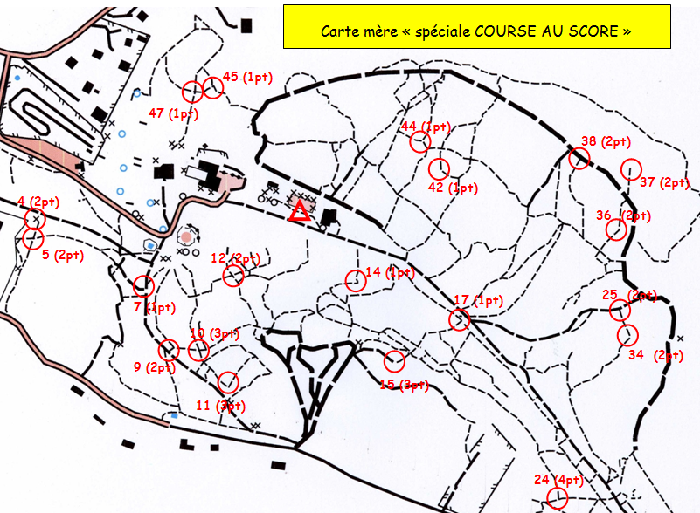
SA: COURSE au SCORE
Objectif principal:
Construire un itinéraire précis et rapide sur des parcours plus longs.
S’engager sur des balises adaptées à son niveau.
Gérer son temps et revenir à l’heure sur une situation longue.
Préparation:
Une carte-mère, avec toutes les balises à trouver, et à côté de celles-ci le nombre de points que chaque balise rapporte. (Cf animation)
  1 point pour les balises « faciles »; 2 points pour les balises « moyennes »; 3 points pour les balises « difficile »; etc…
Un tableau de correction.
Carte simplifiée nv1 (noir et blanc: routes, chemins, sentiers, objets particuliers).
Déroulement::
Avant le départ, on laisse 5 minutes pour que l’élève reporte sur sa carte les balises qu’il souhaite trouver.
Durée de la situation: 30 minutes.
Au retour, il s’auto-corrige.
Variante::
PAR EQUIPE: de 4; on associe 2 binômes qui doivent se répartir avant de partir les postes qu’ils vont aller chercher (-> objectif: stratégie; répartition des postes par rapport à son niveau; émulation collective).

Slide 57
SA: JE TE SUIS, TU ME SUIS.
Objectif principal:
Construire un itinéraire précis et rapide sur des parcours plus longs.
Entraide: Pour les élèves « expert », aider un camarade. Pour les élèves « apprenti » , se faire aider « en direct ».
Préparation:
Par 2, groupes imposés: un élève « expert » et un élève « apprenti » (en difficulté).
Parcours de 2 balises: 1ère facile pour apprenti, 2ème difficile pour expert. L’un n’a pas connaissance du poste de l’autre.
Une carte-mère avec les balises pour les apprentis. Une autre carte-mère avec les balises pour l’expert.
Un tableau de départ; Un tableau de correction.
Carte simplifiée nv1 (noir et blanc: routes, chemins, sentiers, objets particuliers).
Déroulement::
L’apprenti guide l’expert jusqu’à la 1ère balise (l’expert suit et trace sur sa carte l’itinéraire); inversement pour la 2ème balise.
En cas de difficulté, l’apprenti peut solliciter l’aide de l’expert (joker): comptabiliser le nombre de jokers utilisés par l’apprenti.
Consignes sur la nature de l’aide apportée par l’expert: ne pas faire le travail à la place de l’apprenti (c’est-à-dire le conduire à la balise); entourer le lieu où il se trouve; orienter la carte de l’apprenti; l’engager dans la bonne direction; etc…

Slide 58
Comment construire une EVALUATION fiable, facile à mettre en place, qui permette une connaissance du résultat immédiate (en termes de note et de validation de compétence)?
-> enjeux: adopter un protocole simple d’évaluation « en direct », qui valide la réelle compétence de l’élève.

Slide 59
-> Pistes pour bâtir cette évaluation!
Milieu inconnu ou semi-connu (car compétence et non bachotage).
Orientation prime sur vitesse (car c’est la logique de l’APSA).
Elève choisit son niveau de parcours (car c’est la logique de l’APSA, s’engager sur un parcours adapté; permet également réussite de tous).
Simple (car note « en direct »).

Slide 60

EVALUATION
Propositions pour un niveau 1
Niveau 1

Slide 61
  PROTOCOLE:
  Les élèves sont par groupe et ont 60 minutes pour faire un maximum de parcours (5 maximum).
  On gardera leurs « 3 meilleurs » parcours (parcours de 2 ou 3 balises). Un parcours réussi est un parcours entièrement réussi (si erreur, le parcours rapporte 0 point).
  Chaque parcours rapporte un certain nombre de points en fonction de sa difficulté :
      Force 1 (balises peu difficiles ET proches) : -> 3 points.
      Force 2(balises plus difficiles ET proches) : -> 4 points.
      Force 3(balises plus difficiles ET plus loin) : -> 6 points.
  Attention aux pénalités :
      - 1 point : par minute de retard (20 minutes max).
      - 1 point : à chaque fois que le groupe n’est pas « ensemble ».
      Si le carton de contrôle n’est pas rempli correctement (parcours, n° balises non notés, mauvais poinçonnage, etc…) -> le parcours rapporte 0 point.

Slide 62
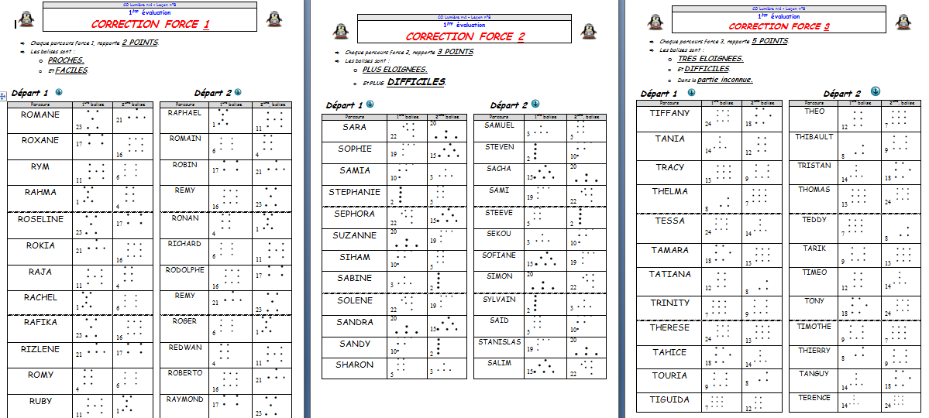
  ORGANISATION (simple!):
  Des parcours avec leur correction:

Slide 63
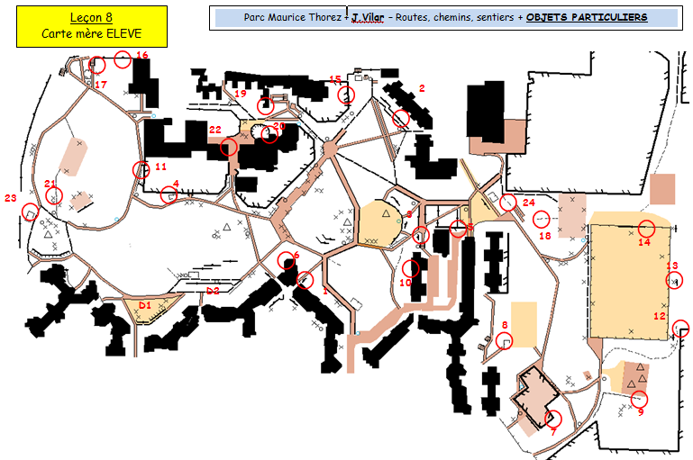
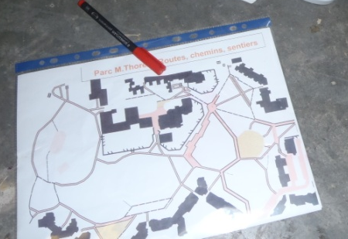
  Une CARTE-MERE (reste au départ)
  Chaque groupe a sa carte vierge, un stylo indélébile et une montre

Slide 64
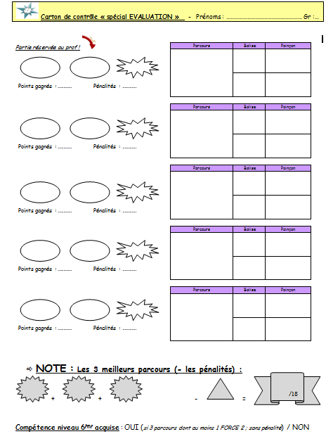
  Un carton de contrôle rempli au fur et à mesure de la leçon.
  A chaque retour:
  Le prof corrige.
  Le prof attribue un nouveau parcours du niveau demandé par l’élève.
  A la fin, note et compétence EN DIRECT.

Slide 65
  DEROULEMENT:
  Au départ, le groupe choisit un niveau de parcours et demande au prof de lui en attribuer un (par exemple, le groupe veut un F2; le prof attribue le parcours SOPHIE). Le prof note alors le parcours et le temps de départ sur le carton de contrôle.
  Avant de partir, les élèves reportent sur leur carte l’emplacement des balises (à partir de la carte-mère).
  A leur retour, ils donnent le carton de contrôle au prof qui corrige et attribue les points. Puis le groupe re-choisit un niveau de parcours, etc…
  DONC évolution de la note « en direct ».
  Et validation de la compétence

Slide 66
NIVEAU 1
Fin du
Pour les mises en pratique, les solutions concrètes aux problèmes de terrain…
N’oubliez pas les
ANNEXES

